Slide 1
Evreler - Hedefler

Slide 2
Genel Bakış
Amaç
Akademik süreli yayıncılığın, Türkiye'de standartlara uygun olarak gelişmesini sağlamak,
Ulusal akademik dergilerin tüm dünyada görünürlüğü ve kullanımını artırmak,
Dergilerin elektronik ortamda yönetilmesini sağlayan bir sistemin yaygın ve ileri düzeyde kullanımını sağlamak,
Ulusal Atıf Dizini’ne veri sağlamak.
Kapsam
Türkiye’de yayınlanan ve hakemli, akademik dergiler
Türki Cumhuriyetleri
Balkan Ülkeleri
Notes:
Proje neyle ilgilidir?
Bu projenin amacını tanımlayın
Daha önceki projelere benziyor mu, yoksa yeni bir çalışma mı?
Bu projenin kapsamını tanımlayın
Bağımsız bir proje mi, yoksa başka projelerle ilişkili mi?
* Bu slayt haftalık durum toplantıları için gerekli değildir

Slide 3
Evreler
2014
OJS alt tapısı
OJS’nin geliştirilmesi
Ülkedeki durum
2015
OJS’de yaşanan zorluklar
Farklı sistemlerin incelenmesi
UDS Demo versiyon
2018
UDS 2.0
TR Dizin ile entegrasyon
YÖK ile enteagrasyon
UDS 2.1 - 2.2 - 2.3
2016
OJS/UDS beraber kullanım
UDS’de yaşanan zorluklar
Standart dışı veriler
2017
OJS’nin kapatılması UDS’ye geçiş
Dergi artışı
Veri temizliği
Başlangıç Evresi
Olgunluk Evresi
Gelişme Evresi

Slide 4
Barındırılan Dergi Sayısı

Slide 5
DergiPark Hizmet Akışı
DergiPark Mutfak
Sistem yönetimi
Dergi aktarım
Yazılım geliştirme
Vitrin
Dergi
Yönetimi
Hakem Süreci
Pazar
Arama
Harmanlama
Veri paylaşımı
Teknik destek
Yenilikler
Editör Süreci
Güncellemeler
Hata gidermeler
Performans yükseltmeler
Yazar Süreci
Diğer sistemlerle entegrasyon
DOI

Slide 6
Ulusal Araştırma Verilerinin Standartlaştırılması
Aktarılan verilerin düzgünlüğü
DergiPark verilerinin düzenli olarak gözden geçirilmesi
Uluslararası standartlar
OpenAIRE veri sağlayıcı (300.000 içerik)
Harmanlama
DOI

Slide 7
Önemli Hatırlatma!
DergiPark bir Dizin değildir
ULAKBİM’de Dizinlenen Dergiler = TR Dizin
Dergiler isim değiştirmek isterse…
Dergi sayfasında Amaç ve Kapsam olmazsa…
Notes:
Bu projenin zaman çizelgesini, maliyetini ve çıktısını etkileyen bağımlılıklar nelerdir?

Slide 8
DergiPark Dergilerin Yönetimine Karışmaz! Ancak
Güncellik takibi yapar
Etik ihlalleri uyarır
Eksiklikleri hatırlatır
Eksik veya hatalı girişleri enlgellemek için önlemler alır
Katılım Sözleşmesine uygun olmayan veya sözleşmeye aykırı davranan dergileri DergiPark’tan çıkarır
Başvuru tarihinden itibaren bir yıl içerisinde hiç sayı yayınlamayan dergileri beklemeye alır

Slide 9
Akademik Süreli Yayıncılık Hakkında Farkındalık
Yayıncılık Etik Komitesi COPE tarafından hazırlanan Dergi Editörleri için Yönerge
AkademikYayıncılıkta Şeffaflık İlkeleri ve En İyi Uygulamalar
TR Dizin Sunumları
DOAJ başvurusunda teknik sorulara cevaplar
Yeni dergi çıkartmak isteyenlere hatırlatmalar
ISSN alma
Dergi adı değiştirme

Slide 10
TR Dizin ve Ulusal Atıf Dizini ile Entegrasyon
DergiPark’tan TR Dizine kolay başvuru
TR Dizin / Ulusal Atıf Dizinine veri aktarımı (sayı, hakem raporu...)
TR Dizin ile uyumlu gelişme süreci

Slide 11
YÖK Akademik ile Entegrasyon ve İşbirliği
YÖK tarafınfdan DergiPark makalelere erişim
DergiPark tarafından araştırmacı verilerine erişim
Konu sınıflandırmaları
ORCID almayı kolaylaştırma/özendirme

Slide 12
DergiPark’ta Neler Oluyor?
Yıllık iş planı
Yıllık ve Aylık geliştirmeler
Yenilikler
Güncellemeler
Devam eden çalışmalar
http://dergipark.gov.tr/page/dergipark-ta-neler-oluyor

Slide 13
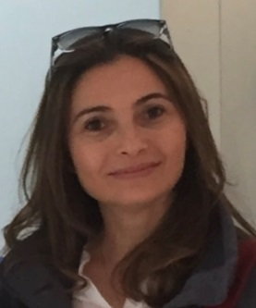
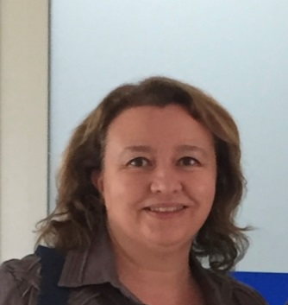
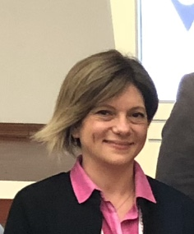
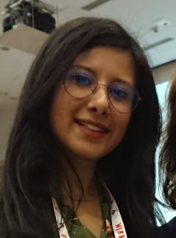
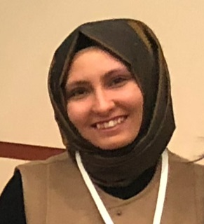
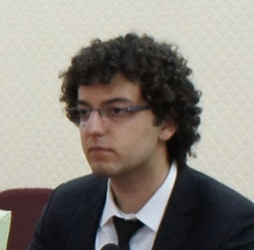
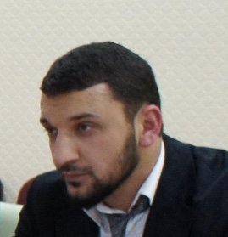
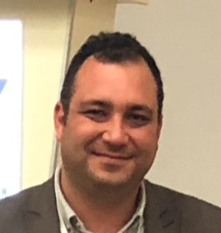
DergiPark Proje Ekibi
DergiPark Yazılım Ekibi
Gülsultan ÇAVUŞOĞLU
Zekiye Nur CANER
Fatma BAŞAR
Filiz MENGÜÇ
Didem AYDAN
Çağrı DEMİR
Sadık GÜLER
Hüseyin AKÇAY

Slide 14
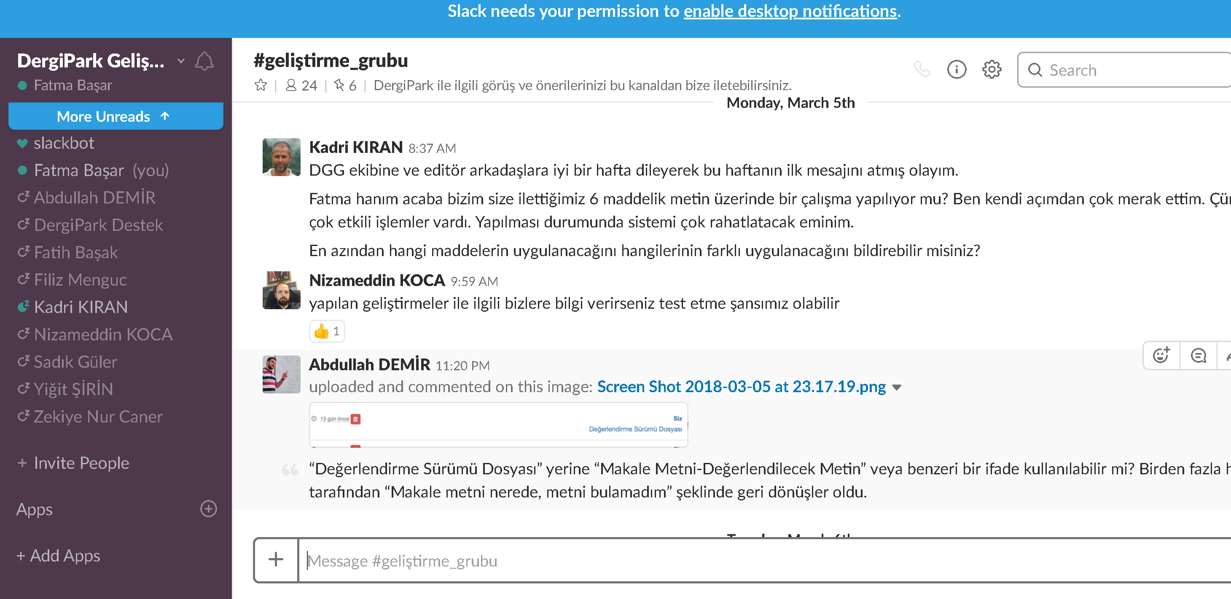
DergiPark Geliştirme Grubu

Slide 15
Yeni Gelişmeler
RSS
Hakemlik Belgesi
Cited-By – Makalenin doi’si ile makaleye ne sıklıkla atıf yapıldığının Crossref bağlantısı ile gösterimi
Makale ve araştırmacı konu başlıklarının (üç kırılım)
Dergi sınıflaması
Türki Cumhuriyetleri ve Balkan Ülkelerinden DergiPark’a katılma talebi
Makale benzerlik analiz sistemleriyle entegrasyon

Slide 16
Teşekkür Mektupları
DergiPark öncelikle ülkemiz için hayırlı, uğurlu olsun. ULAKBİM bir ürünün hayat bulmasından dolayı mutluyum. Sizleri kutluyorum.
Bu sistem ülkemiz bilimsel varlığının korunması, arşivlenmesi ve dergilerin sıkıntı çektikleri hizmetlerin kolaylaştırılması açısından çok önemli kilometre taşıdır.
Prof.Dr. Zeynel Cebeci
iyi çalışmalar...sitenenizden çok memnunum büyük bir boşluğu dolduruyor ayrıca sadece gerekli olduğu için değil canım sıkıldığı zamanlarda girip alakasız gezinmem bile sıkıntımı gidermeme yetiyor tüm çalışanlarınızdan ALLAH RAZI olsun.
Kadir AKSU
Sayın DergiPark yetkilileri,
DergiParkın yeni versiyonu hepimize hayırlı olsun, sizleri bize en iyi sistemi sunmak için gösterdiğiniz çabalardan dolayı tebrik ediyor, gayretleriniz için çok teşekkür ediyorum.
Prof. Dr. Ferit Uslu
Hızlı dönüşünüz ve katkılarınız için size ve sistemin bu kadar düzgün çalışmasında emeği geçen tüm DergiPark ekibine GIDA Dergisi adına çok teşekkür ederim.
İyi çalışmalar dilerim.
İbrahim Çakır
DergiPark ekibi olarak akademik yayıncılığa yapmış olduğunuz katkılardan dolayı çok teşekkür ederim.
Ömer ESEN, PhD
Sayın DergiPark Ekibi, DergiPark'daki yenilikler ve özverili çalışmalarınız için teşekkür ederim.
Prof. Dr. İzzet KARA

Slide 17
İletişim ve Sosyal Medya
DergiPark Forum sayfası
DergiPark duyuru listesi
dergipark@ulakbim.gov.tr
dergiparkdestek@tubitak.gov.tr
https://www.facebook.com/dergi.park?fref=ts
https://twitter.com/DergiPark
https://www.instagram.com/dergipark/

Slide 18
Teşekkürler…
fatma.basar@tubitak.gov.tr

